Slide 1
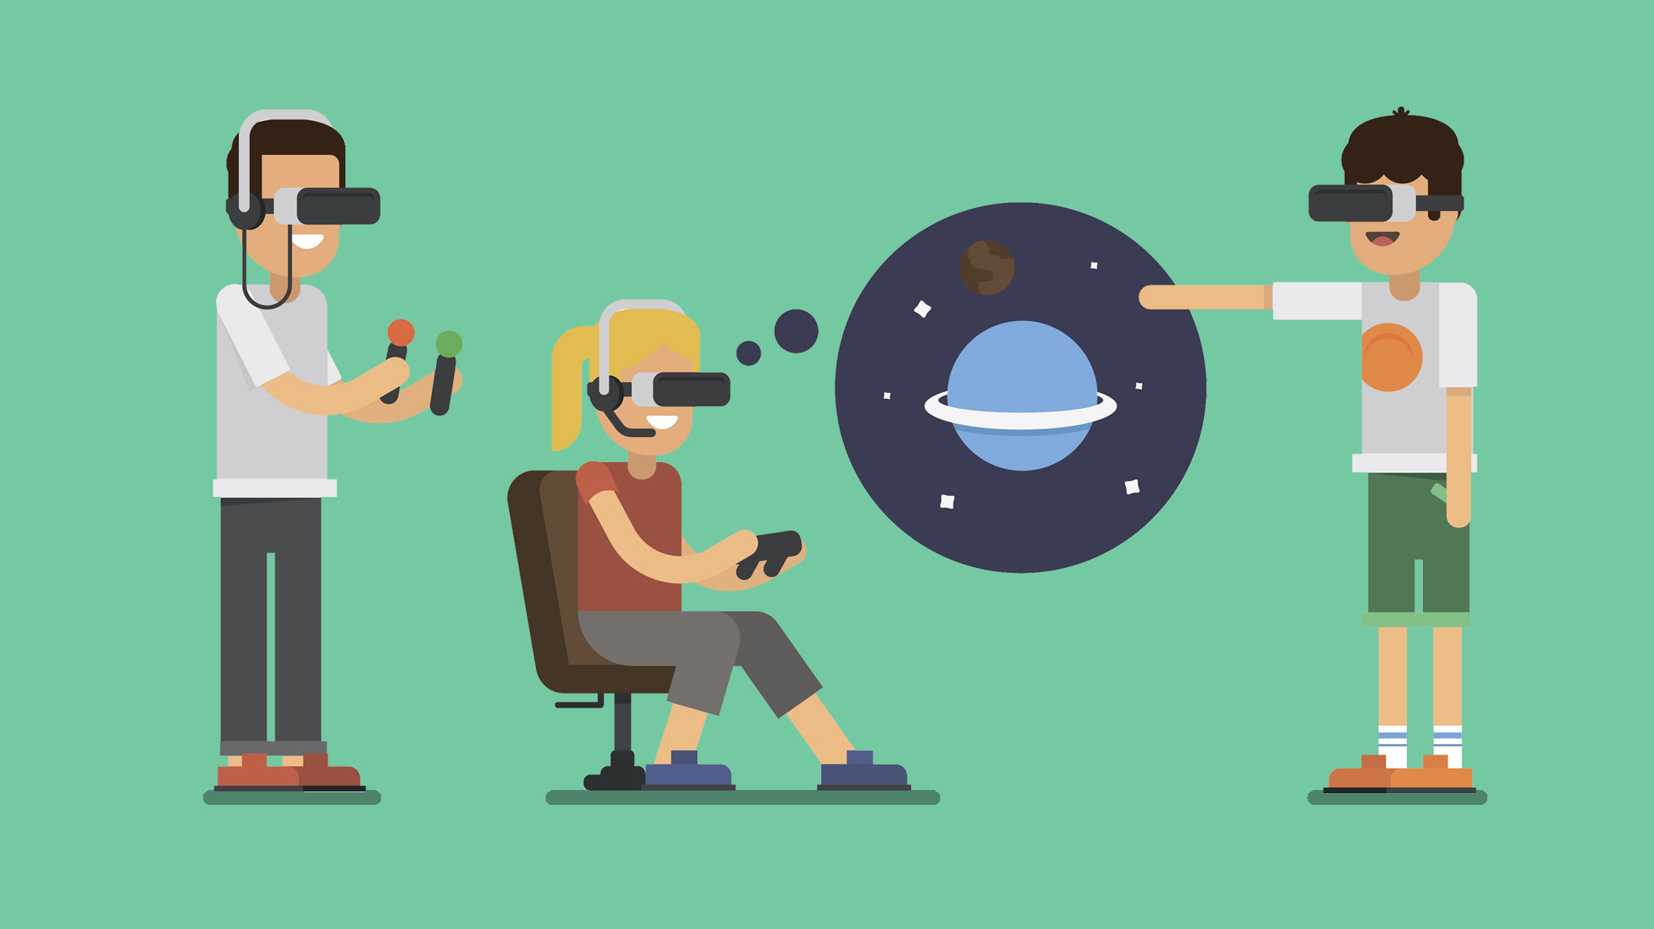
Виртуальная реальность
Дисциплина: Техническое зрение
Выполнил: студент группы 3331506/70401
Коновалов В.А.
Преподаватель:
Варлашин В.В.

Slide 2
«Виртуальная реальность»
Расширенная реальность
(extended reality)
Виртуальная реальность
(virtual reality, VR)
Дополненная реальность
(augmented reality, AR)
Смешанная реальность
(mixed reality, MR)

Slide 3
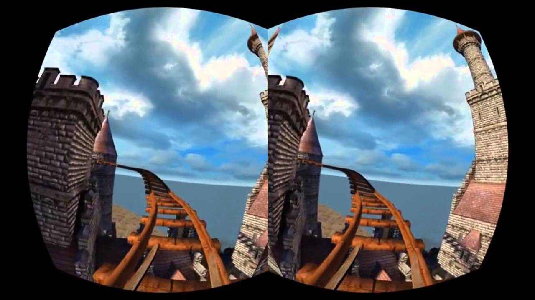
Virtual Reality (VR) — виртуальная реальность
Что делает: виртуальная реальность основана на создании компьютерных звуков и изображений. Она полностью отделяет пользователя от реальной реальности (RR) c помощью VR-шлема, наушников, джойстиков и заменяет её симуляцией. Термин «виртуальный» происходит от лат. virtualis — возможный.
Рисунок 1 – Изображение из шлема виртуальной реальности Oculus Rift, видеоигра Rift Coaster

Slide 4
Примеры реализаций: Oculus Rift, NASA Hybrid Reality Lab, Pilot Training Next.
Виртуальная реальность (ВР, англ. virtual reality, VR, искусственная реальность) — созданный техническими средствами мир, передаваемый человеку через его ощущения: зрение, слух, осязание и другие. Виртуальная реальность имитирует как воздействие, так и реакции на воздействие. Для создания убедительного комплекса ощущений реальности компьютерный синтез свойств и реакций виртуальной реальности производится в реальном времени.
Не следует путать виртуальную реальность с дополненной. Их коренное различие в том, что виртуальная конструирует новый искусственный мир, а дополненная реальность лишь вносит отдельные искусственные элементы в восприятие мира реального.

Slide 5

Технические задачи, которые решаются при обеспечении погружения в виртуальную реальность:
Трансляция изображения:
Шлемы виртуальной реальности;
MotionParallax3D-дисплеи;
Виртуальный ретинальный монитор;
Трансляция звука;
Имитация тактильных ощущений:
Leap Motion;
Перчатки;
Контроллеры;
Трекинг:
Оптический;
Ультразвуковой.
Рисунок 2 – Leap Motion контроллер

Slide 6
Рисунок 3 – Эволюция и структуризация VR

Slide 7
Несмотря на наличие классификации для определения конкретного типа «реальности», также существует и классификация по типам внутри понятия виртуальной реальности:
Пассивная виртуальная реальность (passive virtual reality);
Обследуемая виртуальная реальность (exploratory virtual reality);
Интерактивная виртуальная реальность (interactive virtual reality).
Трекинг в виртуальной реальности — это особая технология, лежащая в основе взаимодействия человека с виртуальным миром. Она направлена на точное определение координат и позиции реального объекта (например, руки, головы или устройства) в виртуальной среде с помощью трех координат (x, y, z) его расположения и трех углов (a, b, g), задающих его ориентацию в пространстве.

Slide 8
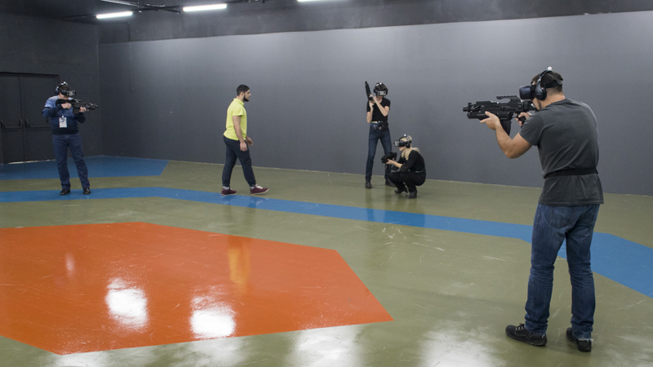
Области применения виртуальной реальности
Развлекательная сфера (игры, аудио- и видеоматериалы развлекательного характера)
Рисунок 4 – VR-полигон для командного виртуального шутера

Slide 9
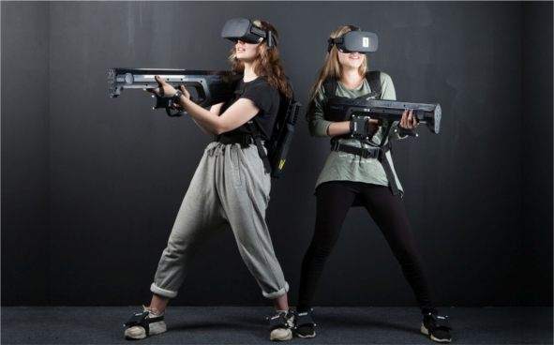
Для достижения необходимого уровня погружения необходимо обеспечить:
Достаточно крупное пустое закрытое пространство;
Автономный комплекс, состоящий из компьютера с беспроводным сетевым адаптером, шлема виртуальной реальности, наушников, контроллеров;
Клиент-серверное приложение (видеоигра), адаптированное для подключения нескольких участников и работы с виртуальной реальностью;
Сетевая инфраструктура для синхронизации погружения участников;
Сервер, обслуживающий данные, получаемые с клиентов, установленных на автономных комплексах (о перемещениях контроллеров участников, их позиций, взаимодействия с игровым окружением)
Рисунок 5 – Автономный комплекс для погружения в виртуальную реальность на игровом полигоне

Slide 10
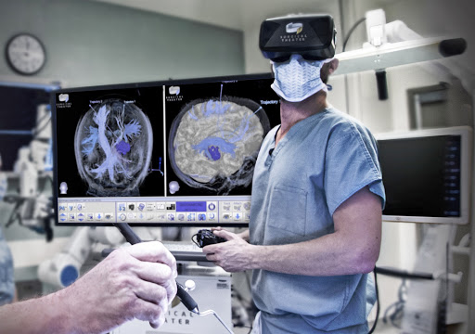
Медицина (тренировка медицинского персонала в VR)
Рисунок 6 – Применение VR в медицинском образовании

Slide 11
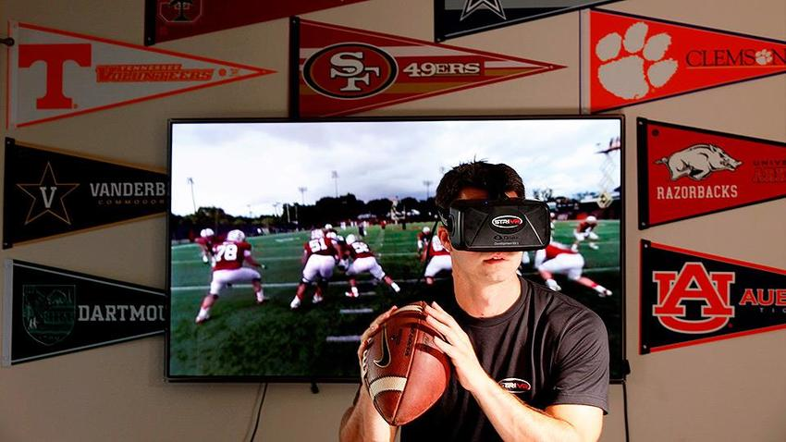
Спорт
Рисунок 7 – STRIVR Labs тренировка NLF

Slide 12
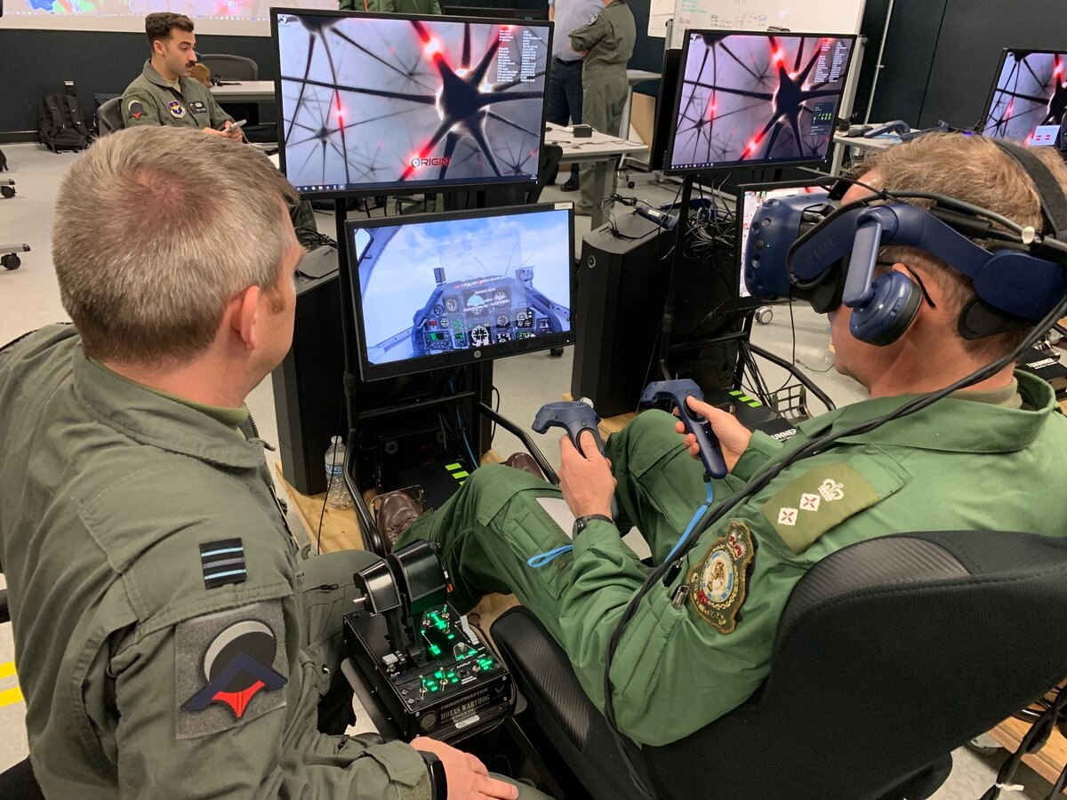
Военная сфера
Рисунок 8 – Лейтенант Воздушных Сил Великобритании демонстрирует точную виртуальную копию кабины самолета в программе тренировки пилотов Pilot Training Next

Slide 13
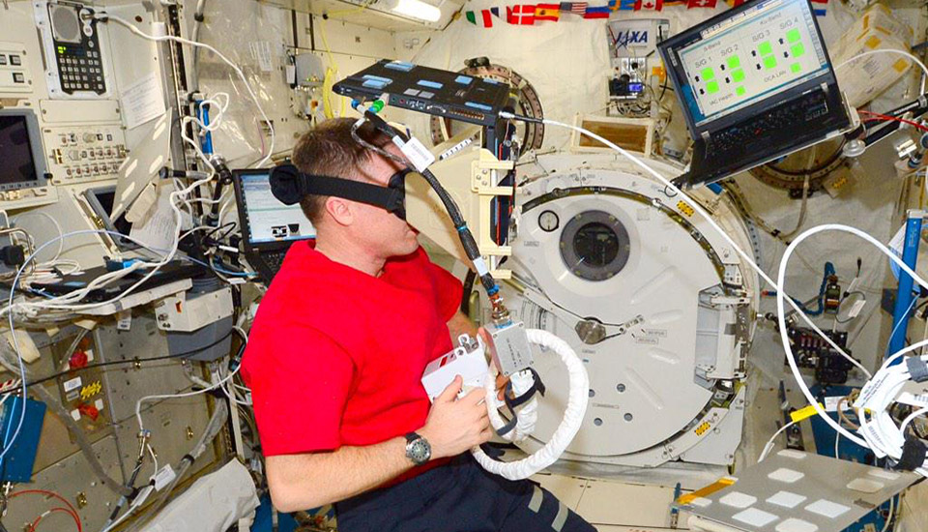
Космонавтика
Рисунок 9 – Астронавт на борту МКС использует очки виртуальной реальности для тренировок с установкой для перемещения и маневрирования в открытом космосе

Slide 14
Достоинства и недостатки виртуальной реальности
Плюсы:
Возможность визуализации различных объектов и физических явлений;
Возможность полностью окунуться в интерактивное измерение;
Получение новых эмоций и профилактика стресса;
Создание электронных информационных и обучающих ресурсов и проведение конференций;
Создание объектов культурного наследия;
Возможность для каждого перейти на новый уровень развлечений.
Минусы:
Высокая стоимость устройств;
Психологическое воздействие на человека – погружение в виртуальный мир иногда влечет за собой проблемы в различных сферах жизни.

Slide 15
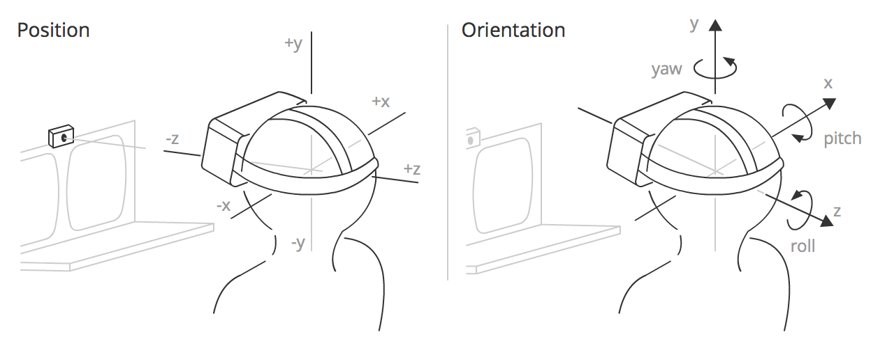
Обзор методов и технологий отслеживания положения для виртуальной реальности
Рисунок 10 – Отслеживание положения

Slide 16
Совокупность методов и подходов к решению данной задачи можно поделить на несколько групп:
Акустические;
Радиочастотные;
Магнитные;
Оптические;
Инерциальные;
Гибридные.

Slide 17
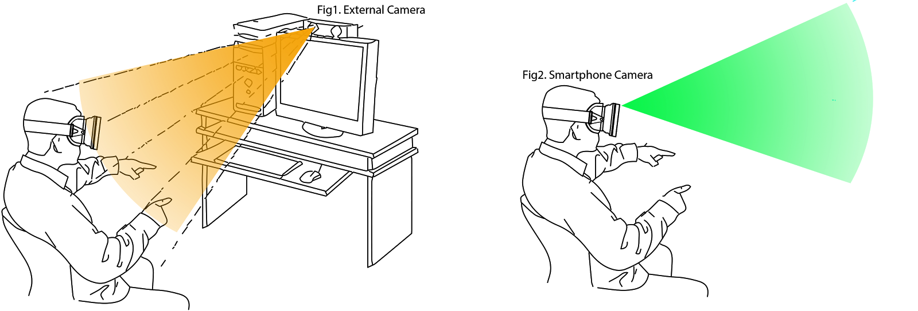
Оптические методы отслеживания положения для виртуальной реальности
Рисунок 11 – Два подхода отслеживания положения: outside-in (слева) и inside-out (справа)

Slide 18
Также в зависимости от наличия специальных оптических маркеров выделяют отдельно:
Безмаркерный трекинг как правило строится на сложных алгоритмах с использованием двух и более камер, либо стерео камер с сенсорами глубины;
Трекинг с использованием маркеров предполагает заранее заданную модель объекта, которую можно отслеживать даже с одной камерой. Маркерами обычно служат источники инфракрасного излучения (как активные, так и пассивные), а также видимые маркеры наподобие QR-кодов. Такой вид трекинга возможен только в пределах прямой видимости маркера.

Slide 19
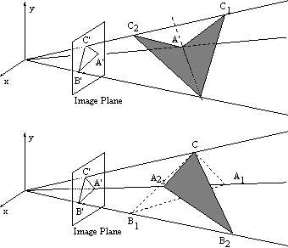
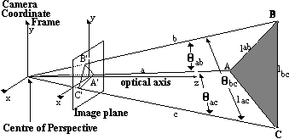
Задача Perspective-n-Point (PnP)
Рисунок 12 – Задача Perspective-n-Point (PnP)

Slide 20
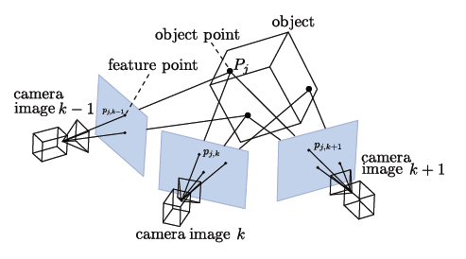
Метод одновременной локализации и построения карты (SLAM)
Рисунок 13 – Способ позиционирования SLAM

Slide 21
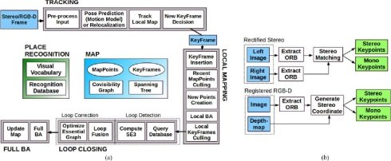
ORB-SLAM
Рисунок 14 – Основные компоненты ORB-SLAM

Slide 22
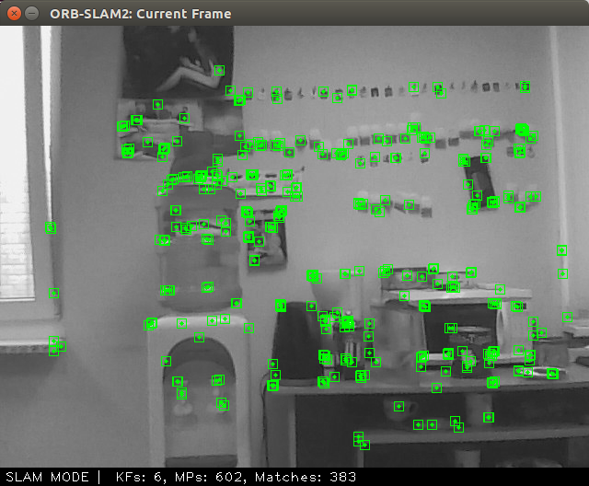
Рисунок 15 – Запуск ORB-SLAM

Slide 23
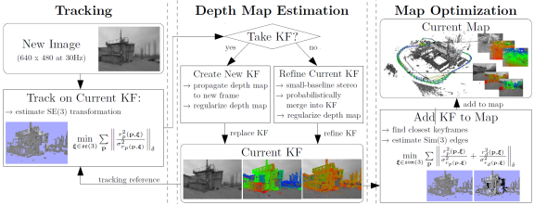
LSD-SLAM
Рисунок 16 – Визуальное представление трех основных компонентов LSD-SLAM

Slide 24
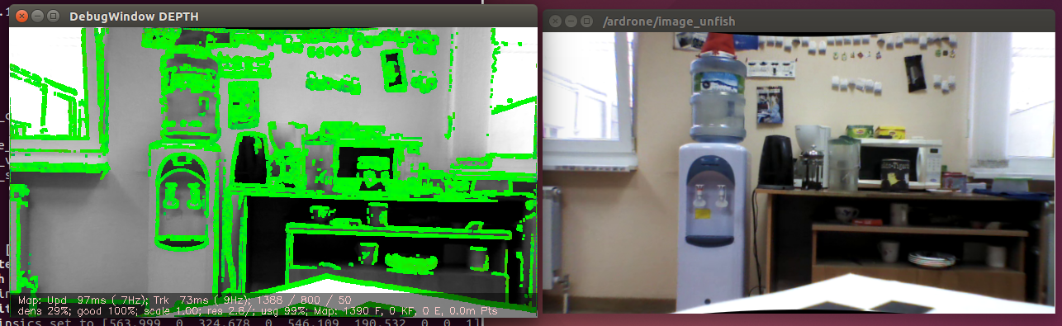
Рисунок 17 – Запуск LSD-SLAM

Slide 25
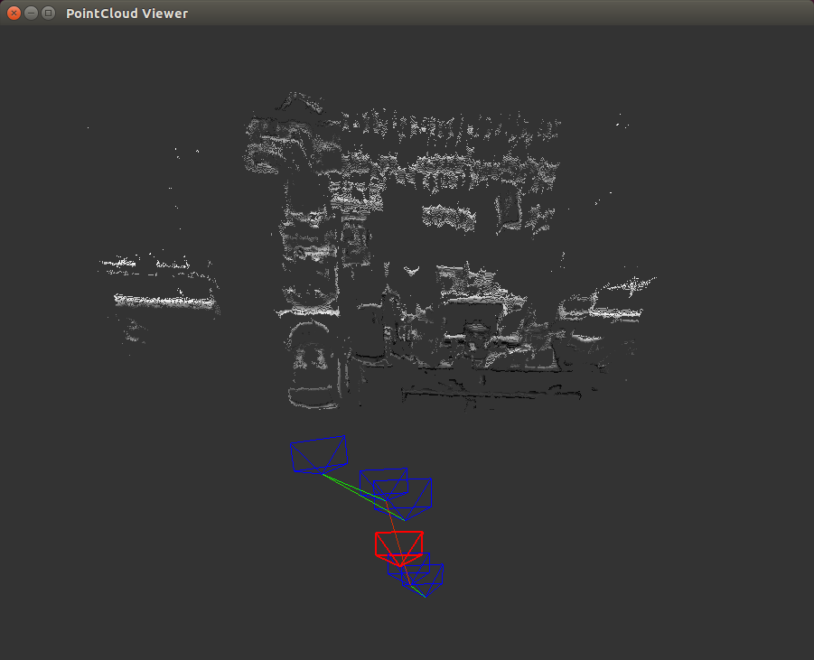
Рисунок 18 – Просмотрщик облаков точек из поставки LSD-SLAM

Slide 26
Сравнение алгоритмов ORB-SLAM и LSD-SLAM
Таблица 1 – Сравнение алгоритмов ORB-SLAM и LSD-SLAM
 | ORB-SLAM | LSD-SLAM
1. Open-Source | + | +
2. Интеграция с ROS | + | +/-
3. Поддерживаемые типы сенсоров | Monocular, Stereo, RGB-D | Monocular
4. Ресурсоёмкость | низкая | высокая
5. Карта окружающей среды | разреженная | плотная

Slide 27
Сравнение алгоритмов монокулярного SLAM
Таблица 2 – Сравнение алгоритмов монокулярного SLAM
Feature-based | Direct
Используют только фичи (например, углы) | Используют полное изображение
Быстрее | Медленнее (но хорошо распараллеливаются)
Легко удалять шум (outliers) | Не так просто удалить шум
Устойчивы к rolling shutter | Неустойчивы к rolling shutter
Используют малую часть информации из изображений | Используют более полную информацию
Не требуют сложной инициализации | Требуют хорошей инициализации
более 20 лет интенсивной разработки | около 4-х лет исследований

Slide 28
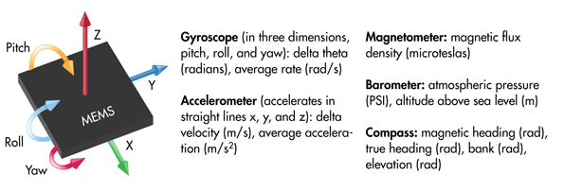
Инерциальный трекинг
Рисунок 19 – Инерциальная измерительная система

